Slide 1
电场线
定义：
为了形象描述场强分布而引入的一簇空间曲线。
说明：
1. 电场线是在电场中画出的一系列假想的曲线;
2. 画这些电场线要符合一些规定。
(1) 切线方向为电场强度方向。
疏密表示电场强度的大小,即电场中
某点电场强度的大小等于该点处的
电场线数密度。

Slide 2
电场线的性质
电场线起始于正电荷(或无穷远处)，终止
于负电荷(或无穷远处)，不会在没有电荷处中断；
2. 电场线不会形成闭合曲线；
没有电荷处，任意两条电场线不会相
交。

Slide 3
典型电场的电场线分布图形
正点电荷与负点电荷的电场线
+
-

Slide 4
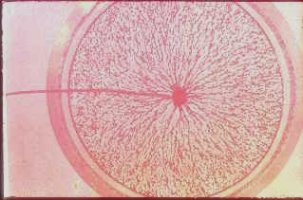
典型电场的电场线分布图形
单个点电极模拟点电荷电场线

Slide 5
典型电场的电场线分布图形
一对等量正点电荷的电场线
+
+

Slide 6
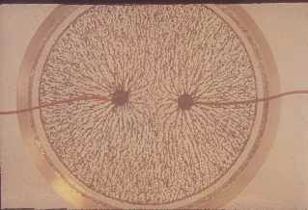
典型电场的电场线分布图形
两个同号点电极模拟一对同号等量点电荷电场线

Slide 7
典型电场的电场线分布图形
一对等量异号点电荷的电场线
-
+

Slide 8
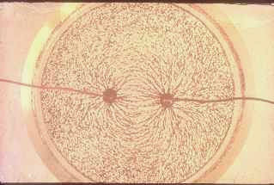
典型电场的电场线分布图形
正负点电极模拟一对异号点等量电荷电场线

Slide 9
典型电场的电场线分布图形
一对不等量异号点电荷的电场线
2q
-q

Slide 10
典型电场的电场线分布图形
带电平行板电容器的电场线
+ + + + + + + + + + + + +
- - - - - - - - - - - - -

Slide 11
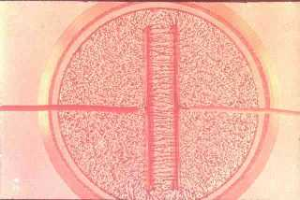
典型电场的电场线分布图形
分别带正负电的平行平板电极

Slide 12
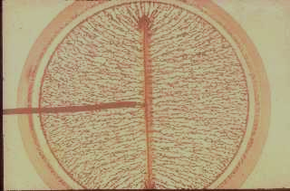
典型电场的电场线分布图形
单 个 带 电 平 板 电 极

Slide 13
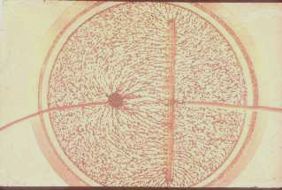
典型电场的电场线分布图形
带异号电荷的点电极和平板电极

Slide 14





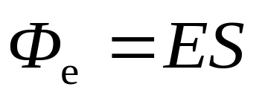
电场强度通量
定义
通过电场中某个面的电场线数
表述
匀强电场 ，
垂直平面时.

Slide 15



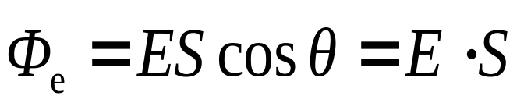


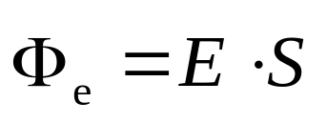
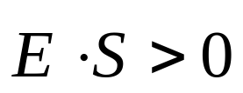
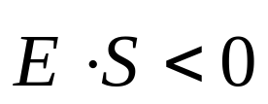
电场强度通量
匀强电场, 与平面夹角 。
可正可负
θ是锐角，
θ是钝角，

Slide 16
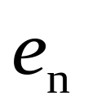
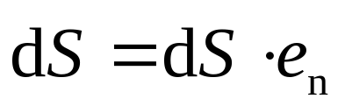

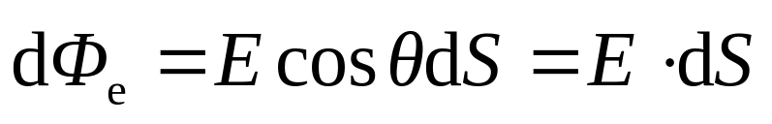

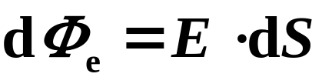


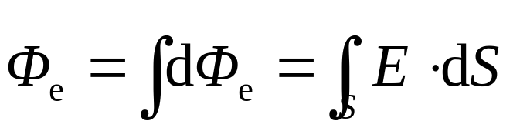

电场强度通量
非匀强电场，曲面S 。
可正可负
取决于面元的法线方向的选取。
θ是锐角，
θ是钝角，

Slide 17
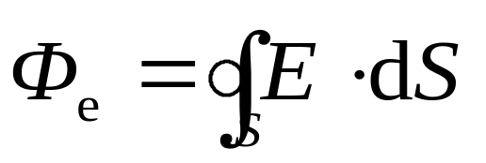
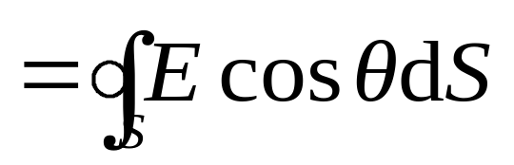



电场强度通量
非均匀电场，闭合曲面S .
规定面元方向由闭合面内指向面外为 方向。
电场线穿入
电场线穿出
通过整个闭合曲面的电通量就等于净穿出封闭面的电场线的总条数。

Slide 18
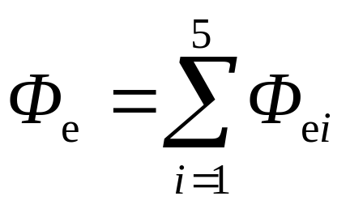





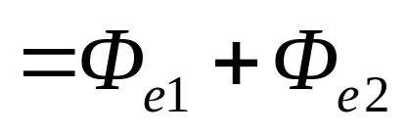







例题
例1 三棱柱体放置在如图所示的匀强电场中。求通过此三棱柱体的电场强度通量。
解
S₂
S₁

Slide 19
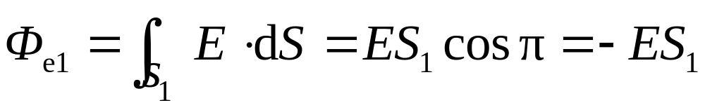
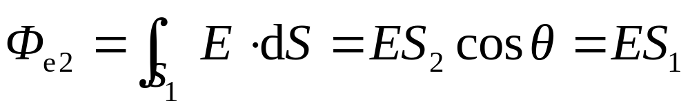
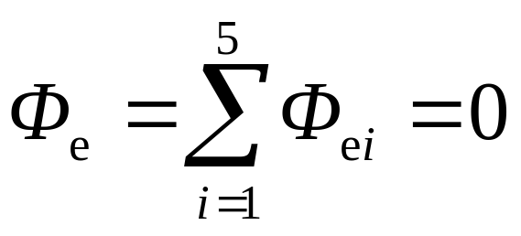
例题
S₂
S₁

Slide 20
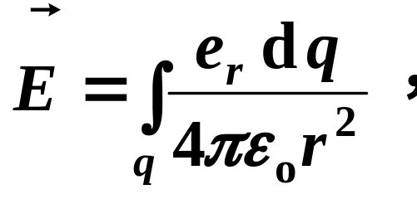
高斯定理
高斯定理是反映静电场性质的一个基本定理。
问题的提出：
由
原则上，任何电荷分布的电
场强度都可以求出，为何还要引入高斯定理？
目的：
① 进一步搞清静电场的性质；
② 便于电场的求解；
③ 解决由场强求电荷分布的问题。

Slide 21
高斯定理
高斯定理的导出
在点电荷q的电场中，通过求电通量导出。
库仑定律
高斯
定理
电场强度叠加原理

Slide 22

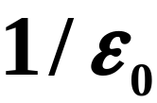
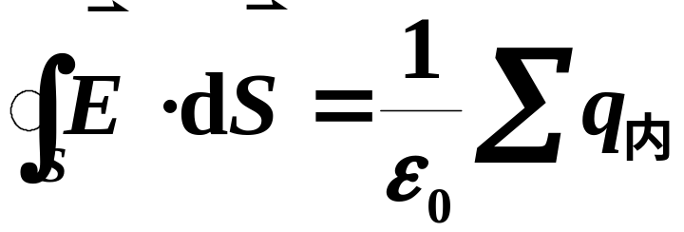
高斯定理
用电通量的概念给出电场和场源电荷之间的关系
在真空中的静电场内，通过任意封闭曲面的电通量等于该封闭曲面所包围的电荷的电量的代数和的 倍。
高斯

Slide 23
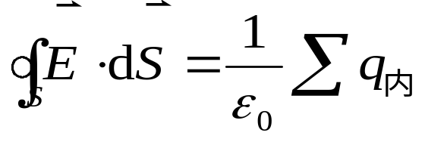

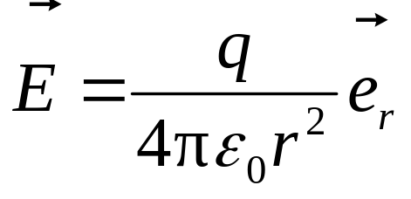

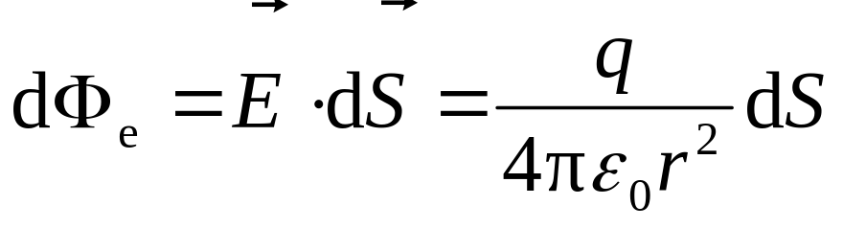
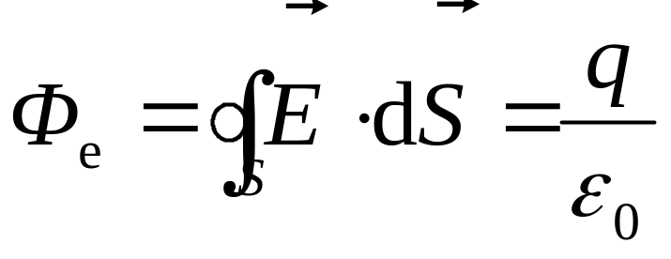
高斯定理
1. 点电荷，闭合曲面为以点电荷为球心的球面
球面上的场强
r
面元dS的电通量：
q
S
电场线
球面S的电通量：
通量与球面半径r无关，只与包围的电荷电量q有关。

Slide 24
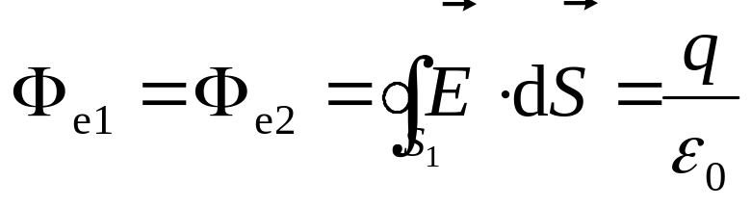
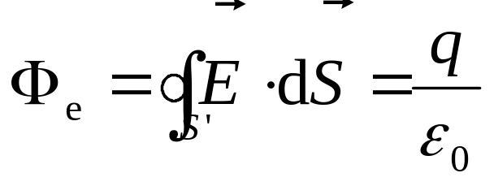
高斯定理
2. 曲面为任意闭合面，点电荷在曲面内
曲面S₁和S₂的电通量：
S’
q
•
S₁
S₂
曲面S’的电通量：
电场线
这一结果与闭合曲面面积无关，只与它所包围的电荷电量q有关。

Slide 25
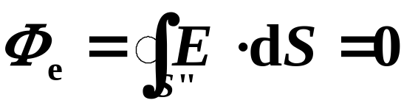
高斯定理
3. 点电荷在闭合曲面外（P164例1）
电场线
曲面S’’的电通量：
q
•
S’’
此时闭合曲面内的电荷电量为零

Slide 26
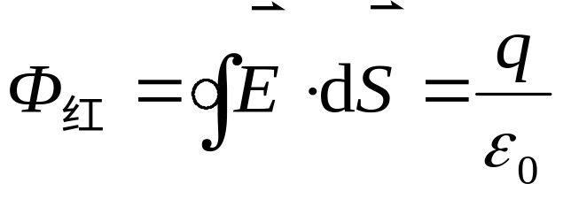

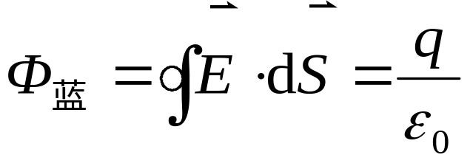
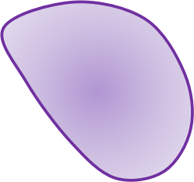


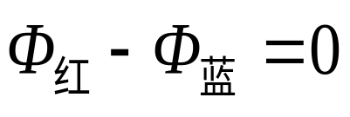

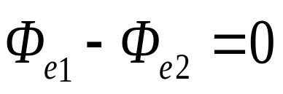
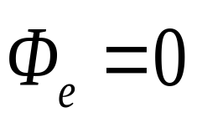
高斯定理
3. 点电荷在闭合曲面外
+

Slide 27
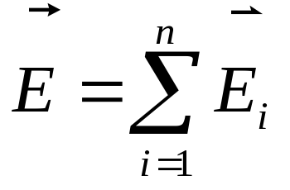
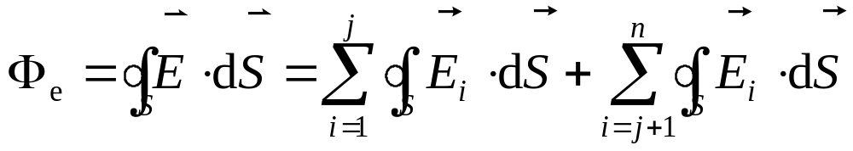
高斯定理
.
4. 产生电场电荷为多个点电荷
q_{n}
.
.
.
.
.
.
曲面S上的场强
S
.
.
.
q₁
.
.
q_{j}
.
.
q₂
q_{j+1}
曲面S上的电通量

Slide 28
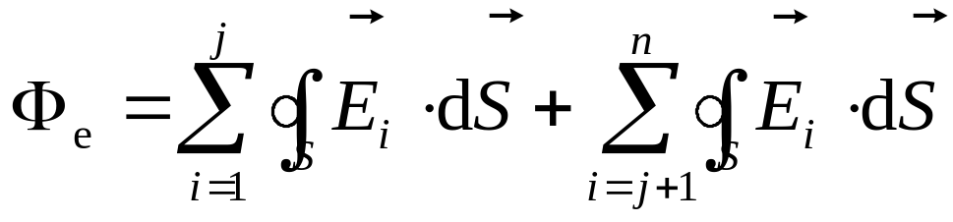
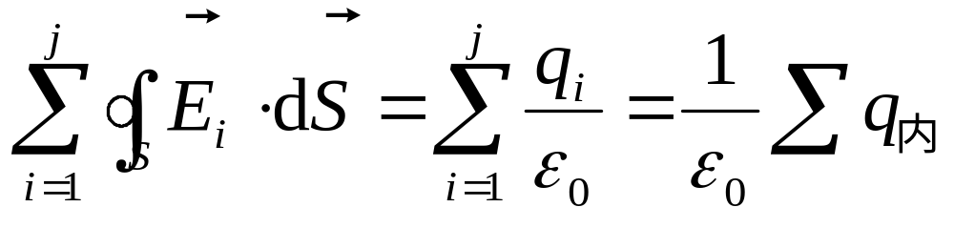
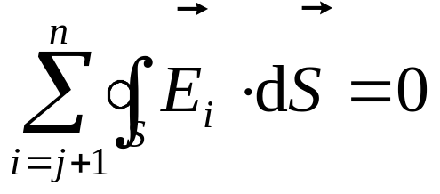
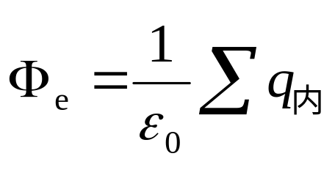
高斯定理
4. 产生电场电荷为多个点电荷
.
q_{n}
.
.
.
.
.
.
.
S
.
.
q₁
.
.
q_{j}
.
.
q₂
q_{j+1}
曲面S上的电通量
推论：对任意连续电荷分布亦正确

Slide 29

高斯定理
1. 高斯定理可从库仑定律严格导出，还可用于运动 电荷的电场。
高斯定理中的 是闭合曲面面内面外所有电荷共
同产生的。
3. 高斯面：闭合曲面.
4. 电通量：穿出为正，穿进为负.

Slide 30

高斯定理
5. 只有闭合曲面内部的电荷才对通过闭合曲面的
总电通量有贡献。
6. 高斯定理中的 等于零时，闭合曲面上的电
场不一定为零。
7. 静电场：有源场.

Slide 31
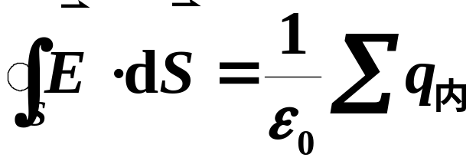
利用高斯定理求解静电场分布
高斯定律的成立条件是普遍的，但为了便于将高斯定理中面积分下的 提到积分号外，带电体必须具有良好的对称性。
常见的电量分布的对称性：
均匀带电的
球对称
柱对称
面对称
点电荷
带电线
无限长
平面
无限大
球面
柱面
平板
球体
柱体

Slide 32

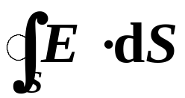
利用高斯定理求解场强的步骤
1. 根据电荷分布的对称性分析电场分布的对称性；
2. 选择适当的闭合积分曲面作为高斯面；
3. 分析高斯面的各部分上 的大小和方向以及cosθ的
具体情况，将 积出来；
4. 利用高斯定理，建立 和生场电荷的联系，并说明
的方向；
5. 在有些问题中，闭合面内的净电荷也要用积分计算。

Slide 33

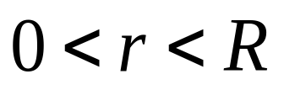

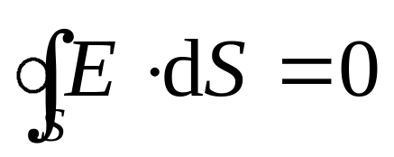

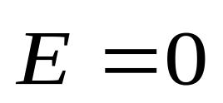
例题
例2 设有一半径为R , 均匀带电Q 的球面. 求球面内外任意点的电场强度。
解
对称性分析：球对称
高斯面：闭合球面
(1)
R
Q

Slide 34











例题
(2)
在 r = R 处 E 不连续，这是因为忽略了电荷厚度所致。
Q

Slide 35






例题
例3 设有一无限长均匀带电直线，单位长度上的电荷，即电荷线密度为λ，求距
直线为r 处的电场强度。
解:
柱对称带电体，高为h的同轴圆柱面
+
+
+
+
+
+

Slide 36




例题
例4 设有一无限大均匀带电平面，电荷面密度为σ ，求距平面为r处某点的电场强度。
解：
面对称带电体，选轴垂直于平面的圆柱面。
σ

Slide 37





讨论

Slide 38





讨论
无限大带电平面的电场叠加问题

Slide 39

补充例题
例：求均匀带电球体的电场分布。设球体半径为
R，球体上所带总电量为Q(Q>0)。
解：
本例的电荷分布也具有球对称性，高斯面的选取与电通量的计算均与上例相同，因此球外场强大小也为:
方向沿径矢向外
与整个球体的电量都集中在球心时的场强相同

Slide 40






补充例题
当r<R时，高斯面为S’，应用高斯定理:
S
.
R
r
P
S’
E
方向沿径矢向外
r

Slide 41

补充例题
例：求无限长均匀带电圆柱面的电场分布。已知圆柱面半径为R，单位长度带电量为 。
解：
由于电荷分布具有轴对称性，可以确定电场分布也具有轴对称性，即与圆柱面轴线等距离的各点的场强大小相等，方向都垂直于圆柱面向外。设P是空间任意一点，与圆柱面轴线的距离为r。通过P点以圆柱面轴线为轴作柱面, 高度为h，再加上上下底面形成闭合面作为高斯面。
λ
R
S
P
r
·
h

Slide 42






补充例题
当r>R时，高斯面为S，应用高斯定理:
λ
R
S
P
r
·
h
高斯面上、下底面上各点场强与底面平行，故上、下底无电通量。

Slide 43





补充例题
而
λ
R
所以
S
·
r
P
h
r
h’
S’
方向垂直于圆柱面向外
与整个圆柱面的电量都集中在轴线上的场强相同
当r<R时，高斯面为S’，应用高斯定理:

Slide 44
补充例题：利用电场强度叠加原理求解
1. 两平行的无限大带电平板；
2. 带小缺口的细圆环；
λ
σ₁
σ₂
3. 带圆孔的无限大平板；
4. 带有空腔的圆柱体等；
σ
a
O
O’
R

Slide 45


补充例题
例：半径为R的球内挖一半径为R’的球形空腔，两球心距离为2a，若电荷体密度为 ，求两球心连线中点处P的场强，设a>R’。
解：
这个带电体不具有球对称性，其电场也不具有球对称性，不能直接用高斯定理求场强（不是高斯定理不成立）。设想把空洞填补上，其电荷密度也是 ，这个半径为R的均匀带电球体在P点场强可用高斯定理求得：
R
P
O’
a
R’
O

Slide 46







补充例题
R
P
O’
方向指向O’
a
R’
O
再设空腔处带电 ，即视为电荷体密度为 的均匀带电球体，由高斯定律可得，它在P点产生的场强的大小为：
方向指向O’

Slide 47

补充例题
半径为R电荷体密度为 的均匀带电球和半径为R’电荷体密度为 的均匀带电球一起与原带电体等效。故：
R
P
O’
a
R’
O
方向指向O’

Slide 48


补充例题
例已知：均匀带电球壳的ρ（或 q）
及R₁、R₂
求：电场强度的分布。
解：
S
R₁
dq₁
dE₂
球对称
ρ
R₂
r
•
dE
O
P
选高斯面S为与带电球
dq₂
dE₁
有：
（dq₂= dq₁）
壳同心的球面，
（q）

Slide 49








补充例题
R₁
R₂
•
O
S
又
∴

Slide 50




补充例题
有
有
（同点电荷的电场）

Slide 51



补充例题
E
1. E 的分布
0
R₁
R₂
r
2. 特殊情况
1）令R₁= 0，得均匀带电球的情形：
E
（球内）
（球外）
0
R₂
r

